Slide 1
Эффективность использования зелёных зон г. Ижевска
Научный руководитель: Обухов Константин Николаевич, старший преподаватель кафедры социологии
Исследование выполнили
(3 курс, социология): Трефилова Анастасия Поварницына Юлия Пустосмехова Дарья Сизова Ирина Булдакова Анастасия

Slide 2
Концептуальные положения исследования
Объект исследования – жители г. Ижевска в возрасте от 16 лет.
Предмет исследования – практики использования зелёных зон жителями г. Ижевска.
Цель исследования – определить уровень эффективности использования зелёных зон в г. Ижевске.

Slide 3
Концептуальные положения исследования
Основная гипотеза исследования состоит в том, что зелёные зоны г. Ижевска обладают большим потенциалом, который не реализуется на данном этапе развития.
Методы исследования: массовый опрос (уличный и онлайн-опрос), картографирование, контент-анализ, наблюдение.

Slide 4
Характеристики выборочной совокупности
Диаграмма 1. Половозрастная структура

Slide 5
Характеристики выборочной совокупности

Slide 6
Характеристики выборочной совокупности

Slide 7
Характеристики выборочной совокупности

Slide 8
Степень информированности жителей о наличии зелёных зон в г. Ижевске

Slide 9
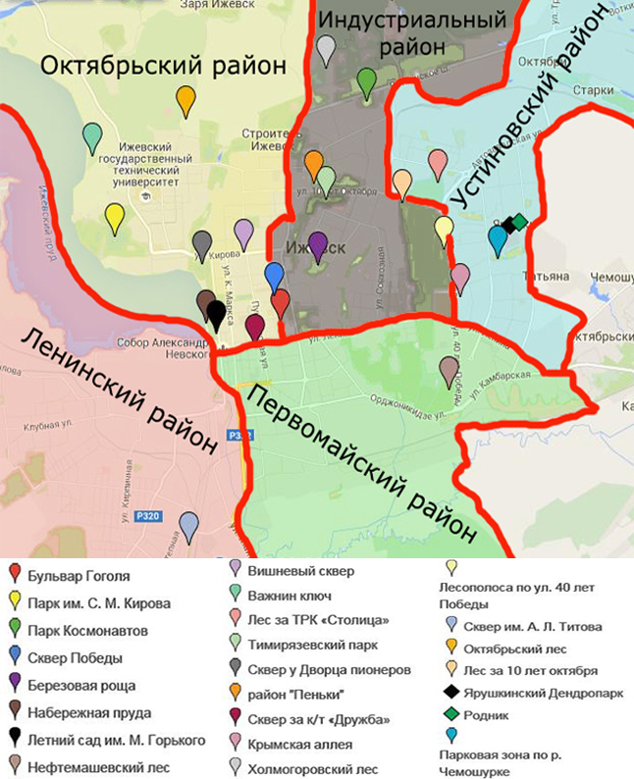
Таблица 1. Рейтинг самых известных зелёных зон г. Ижевска
Название зелёной зоны | Абсол. кол-во ответов
Парк культуры им. С. М. Кирова | 307
Летний сад им. М. Горького | 154
Парк Космонавтов | 148
Березовая роща | 110
Набережная Ижевского пруда имени зодчего С. Е. Дудина | 74
Бульвар Гоголя | 54
Сквер Победы | 54

Slide 10
Уровень востребованности зелёных зон среди горожан

Slide 11
Уровень востребованности зелёных зон среди горожан

Slide 12
Уровень востребованности зелёных зон среди горожан

Slide 13
Уровень востребованности зелёных зон среди горожан

Slide 14
Социальные практики на территории зелёных зон города

Slide 15
Социальные практики на территории зелёных зон города

Slide 16
Социальные практики на территории зелёных зон города

Slide 17
Социальные практики на территории зелёных зон города

Slide 18
Социальные практики на территории зелёных зон города

Slide 19
Сообщества на территории зелёных зон

Slide 20
Сообщества на территории зелёных зон
Наиболее часто встречаемые
Группа скандинавской ходьбы (32,5%)
Любители йоги (11,4%)
Скейтбордисты (9,6%)
Лыжники (9,6%)
Велосипедисты (7,9%)

Slide 21
Зелёные насаждения общего пользования как зоны потенциальных конфликтов

Slide 22
Экологическое состояние зелёных зон

Slide 23
Экологическое состояние зелёных зон
Шкала оценки: 1 – отсутствие критерия, 2 - мало, 3 - средне, 4 - много, 5 - очень много

Slide 24
Благоустройство зелёных зон
Шкала оценки: 1 – отсутствие критерия, 2 - мало, 3 - средне, 4 - много, 5 - очень много

Slide 25
Ген. план
Планы по развитию:
Планируется резервирование территорий для зеленых насаждений общего пользования.
Разработка планировочной концепции развития природного каркаса территории и системы озеленения города.
Мероприятия по сохранению существующих особо охраняемых природных территорий: урочищ рек Подборенки и Карлутки, Ботанического сада, месторождений минеральных грязей в пойме р. Позимь, санатория «Металлург» и др.
Основной тенденцией развития зелёных зон является: развитие, благоустройство и поддержание порядка.

Slide 26
Резюме
Большинство зелёных зон г. Ижевска, о которых знают горожане, расположены в Октябрьском районе города, в то время как Ленинский и Первомайский районы практически не имеют благоустроенных зелёных зон.
Уровень посещаемости зелёных зон горожанами невысокий. Зелёные зоны более востребованы молодыми людьми. Наиболее часто жители Ижевска посещают Парк культуры им. С.М. Кирова и Парк Космонавтов.
Невысокий уровень посещаемости может быть связан с низким уровнем информированности горожан о наличии зелёных зон (из имеющихся зелёных зон респондентами были названы только около 1/3), а также с неразвитой инфраструктурой, получившей невысокие оценки в ходе опроса.
Широко представлен на территории зелёных зон спектр различных сообществ. Однако можно говорить о невысокой степени их активности.
Уровень конфликтности на территории зеленых зон Ижевска достигает 40%. Основная причина – нарушение общественного порядка.
Генпланом предусмотрен ряд мероприятий по развитию зелёных зон города. Однако на данный момент очевидно наличие ряда нерешаемых проблем.

